Slide 1
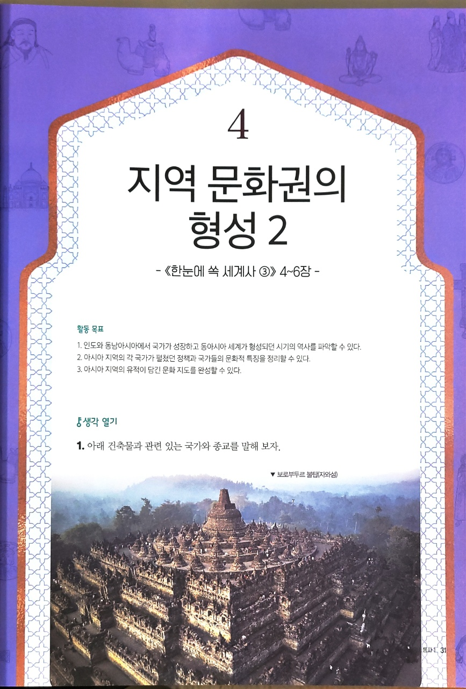
④
학습 목표
동아시아 세계가 형성되던 시기의 역사를 파악할 수 있다.
아시아 지역의 각 국가가 펼쳤던 정책과 국가들의 문화적 특징을 정리할 수 있다.
인도네시아, 불교 (p.103)
한우리 독서토론논술 안락 sk 논술교습소

Slide 2
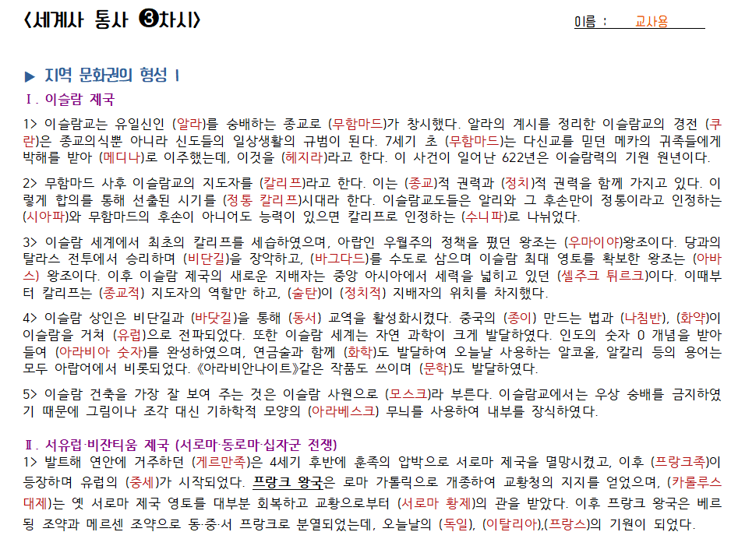
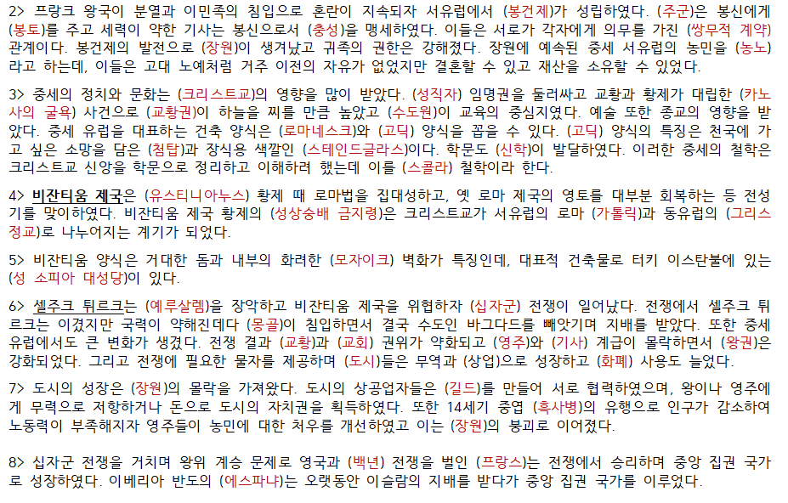
지난주 복습 정리해요 : 고대 통일 제국 [이슬람 제국~로마 제국~십자군 전쟁]
한우리 독서토론논술 안락 sk 논술교습소

Slide 3
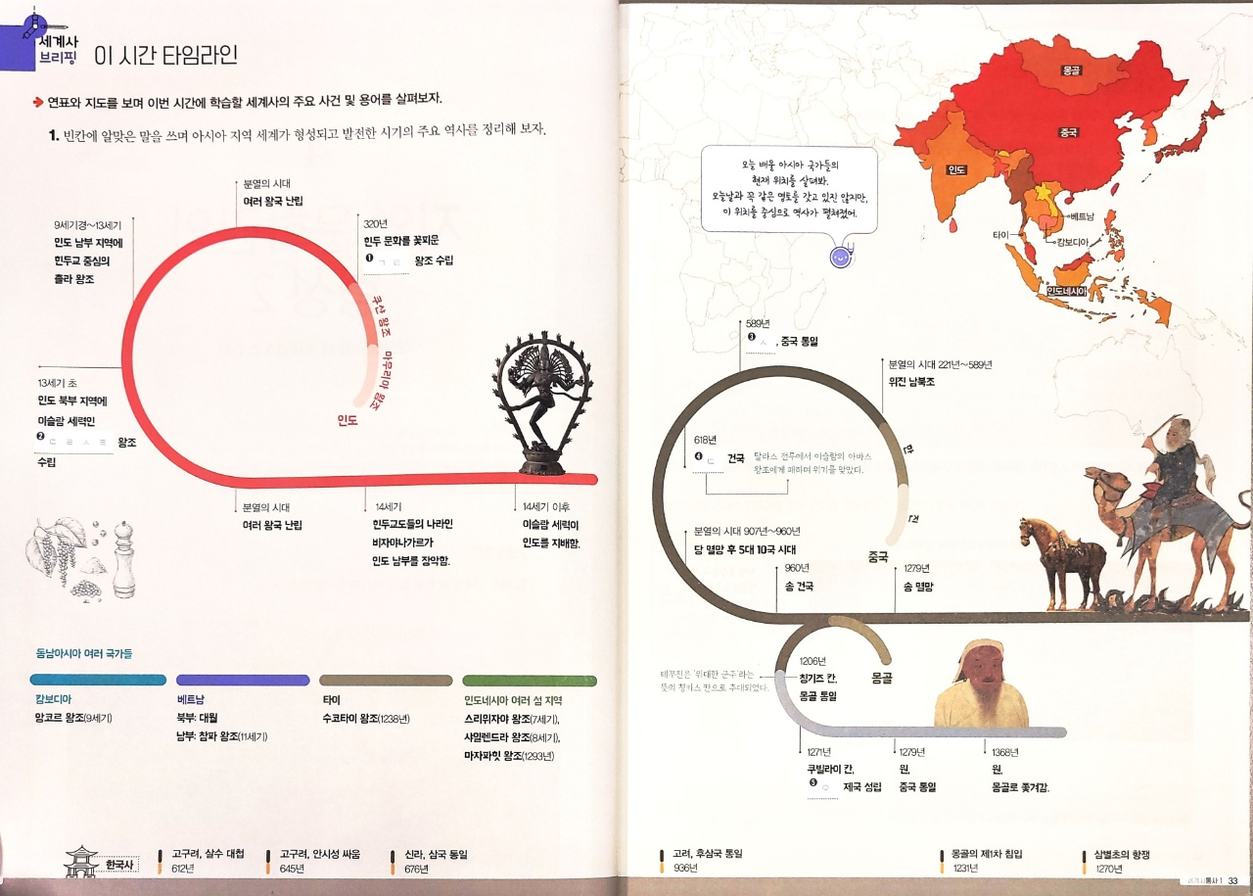
세계사 브리핑 : 이 시간 타임라인
▶ 연표와 지도를 보며 이번 시간에 학습할 세계사의 주요 사건 및 용어를 살펴보자.
1. 인도
3.
인도·이슬람 문화 전파
2.
4.
한우리 독서토론논술 안락 sk 논술교습소

Slide 4
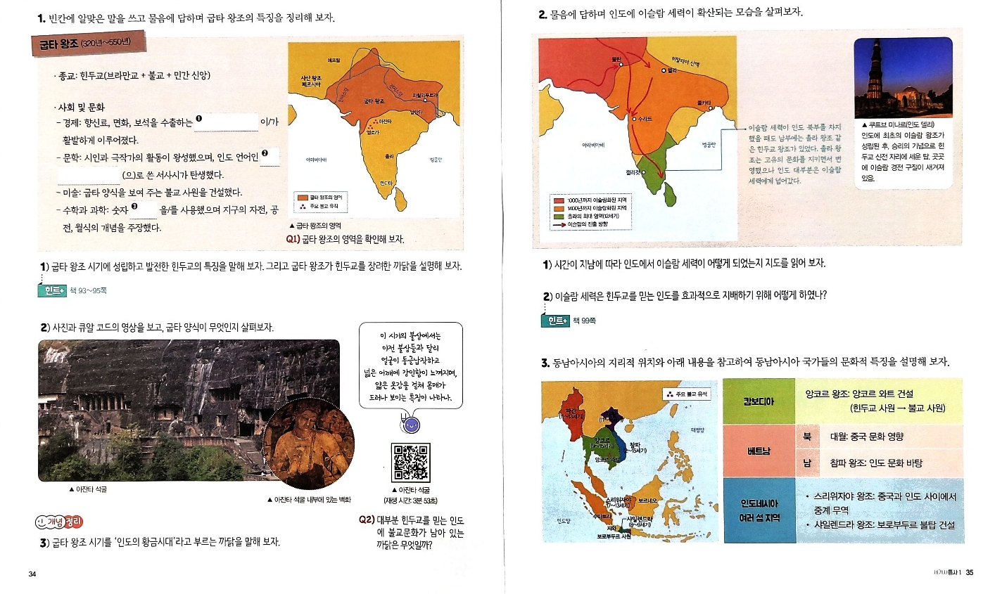
세계사 이슈 : 인도와 동남아시아 국가의 성장
▶ 인도와 동남아시아 역사에 등장하는 왕조의 특징과 발전 과정을 알아보자.
마우리아 왕조
아소카 왕
: 상좌부 불교
쿠샨 왕조
해상 무역
산스크리트어
0
델리술탄 왕조
카니슈카 왕
: 대승 불교
: 간다라 양식
이슬람 세력 인도
확산 후 지배
굽타 왕조
찬드라 굽타2세
: 힌두교
인도 북부
인도의 북부 지역 → 남부 지역 진출
p. 93~96
‘힌두’는 인도를 가리키는 말이다. 따라서 힌두교는 인도의 종교라는 뜻이다./신의 수가 아주 많다.
고대부터 내려오는 브라만교와 불교, 인도의 민간 신앙이 합쳐진 종교다. /카스트제의 신분 차별을 인정한다.
→ 왕을 신격화하기 위해 필요했다./ 굽타 왕조는 힌두교를 장려하고 후원하면서 크게 발전할 수 있었다.
p. 99
지방의 자치를 어느 정도 허용하였고 인구의 다수를 차지하고 있던 힌두교에 대해 인두세를 걷는 것 외에는
별다른 차별을 하지 않았다. 또한 이슬람교로 개종하는 사람들에게는 세금을 줄여 주고 죄를 사면해 주었다.
동남 아시아로
인도 이슬람 문화 전파
p. 103
인도와 중국 사이에 위치하여 두 지역 문화의 영향을 많이 받았다. 특히 인도로부터는 불교와 힌두교, 중국으로부터는 유교를 받아들이는 종교적 영향을 크게 받았다. 여기에 8세경부터는 이슬람 문화가 유입되면서 동남아시아 문화는 고유의 토착 요소에 인도, 중국, 이슬람 문화가 섞이며 발전했다.
[영상+짐작]
굽타 양식은 간다라 양식에 인도 고유의 특색을 강조한 예술 사조이다.
아잔타 석굴의 사원과 벽화가 대표작으로 꼽힌다.
p. 90~92
p. 92
여러 지역과 교역하며 경제적으로 풍요로웠고 예술, 학문, 과학의 발전도 눈부셨다. 이 시기에 발달한 과학은 이슬람 사회를 거쳐 유럽으로 전파되어 유럽 근대 과학에 영향을 미쳤을 정도라고 한다. 뿐만 아니라 도시는 깨끗했고 사람들은 호화스럽게 살았고 사치품도 등장할 정도였다. 경제, 사회, 문화적으로 풍성하고 통일을 이뤄 정치적으로도 안정적이었기 때문에 굽타 왕조를 인도의 황금시대라고 하는 것이다.
굽타 왕조에서 힌두교를 국교로 정하면서 이전에 왕성했던 불교가 쇠퇴하기 시작했다. 하지만 승려들은 계속 불경을 공부하고 불상을 제작하였으며 이 과정에서 불교 미술은 더 발전했다.
한우리 독서토론논술 안락 sk 논술교습소

Slide 5
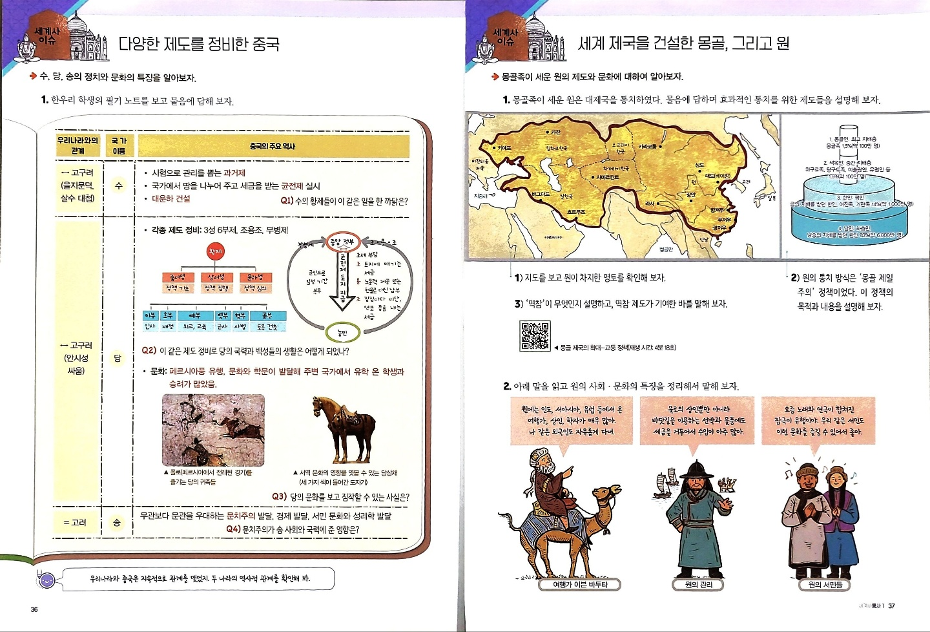
세계사 이슈 : 다양한 제도를 정비한 중국
▶ 수, 당, 송의 정치와 문화의 특징을 알아보자.
상 → 주 → 춘추전국
→ 진→ 한→ 위진남북조 →
1-1) [수 문제/ 수 양제]
p. 112~113
강력한 제국을 만들고 왕권을 강화하기 위함이다. 시험을 통해 관리를 뽑아 귀족의 세력을 약화시키려고 했고, 나라의 재정을 강화하고자 균전제를 실시했으며,
황제의 명령을 잘 전달하고 물자를 자유롭게 주고받고자 대운하를 건설한 것이다.
p. 115~117 밑줄
1-2) [당의 제도 정비]
여러 제도를 갖춘 당의 국력은 강해지고 백성들은 부유해졌다.
p. 117
1-3) [당의 문화]
당에서는 비단길을 통한 동서 교류가 활발하여, 국제적인 성격을 띤 문화가 발달하였다. 문화에 페르시아풍이 유행했다는 것을 보고, 페르시아나 그 주변 서역과 교역이 활발했음을 짐작할 수 있다. 이때 당은 활발한 교역을 바탕으로 국제적인 문화가 꽃피었으며, 당의 수도 장안에는 주변 나라와 서역에서 온 사신, 상인, 유학생, 유학승 등이 활동하였다.
당vs송 문화 비교
p. 124~126
1-4) [송의 문치주의]
요 vs 금 ←
↓
남송
↓
몽골
문치주의로 인해 귀족을 대신하는 유교 지식을 갖춘 사대부가 송의 새로운 지배층으로 떠올랐다. 문치주의 덕분에 잠시 동안은 사회가 안정적이었지만, 군사력을 약화시키는 결과를 가져왔다. 송은 주변 민족의 공격을 자주 받게 되었으며, 해마다 그들에게 막대한 공물을 보내야 했다.
→ 지나친 문치주의 정책으로 관료 조직이 비대해져 재정 낭비가 심했고, 국방력이 약화되어 북방 민족의 침입을 받았다. 개혁 시도가 있었지만 실패하고 결국은 몽골에게 멸망 당한다.)
p. 121
한우리 독서토론논술 안락 sk 논술교습소

Slide 6
세계사 이슈 : 세계 제국을 건설한 몽골, 그리고 원
▶ 몽골족이 세운 원의 제도와 문화에 대해 알아보자.
1-1) [원의 영토 ] + [ 몽골족이 세계 제국 건설할 수 있었던 이유는? ]
말 / 뛰어난 전투력(작은 화살, 투석기) / 몽골 협조 민족 자치권 부여 / 천호제 /엄격한 법
_ 병사 한 명이 여러 마리의 말을 바꾸어 타면서 장거리를 빠르게 이동할 수 있었으며, 비상시에는 말을 식량과 무기의 재료로도 이용하였다.
_ 기마병에 적합한 작은 활, 투석기 같은 우수한 무기와 말 위에서 몸을 뒤쪽으로 틀어 화살을 쏠 수 있을 정도의 뛰어난 전투력을 갖고 있었다.
_ 몽골에 협조한 민족에게는 자치권을 부여하는 등 우대하였다. 특히 이슬람 지역 사람들을 기용해 세계 각지의 정보를 얻거나 재정과 상업적인 방면에서 도움을 받았다. 반대로 저항하는 자들에게는 철저하게 응징하였다.
1-2) [몽골 제일주의]
p. 141
p.145
원은 몽골 제일주의를 내세워 민족에 따라 대우를 달리하는 방식으로 중국을 지배하였다. 정치, 군사와 관련된 중요한 관직은 모두 몽골인이 차지했는데, 적은 수의 몽골인으로 엄청난 인구의 중국인을 다스리기 위함이었다. 서역 출신의 색목인을 우대해 재정과 행정 실무를 맡겼다. 반면 한족은 정치적 진출과 사회적 지위 등에서 차별을 받았다.
즉 몽골 제일주의는 중국을 오랫동안 지배했던 한족을 철저히 배척한 제도였다.
p. 148
1-3) [역참 제도]
역참은 오늘날의 역과 같은데, 역참은 갈아탈 수 있는 말과 숙박 시설, 식량 등을 갖추고 있었다. 이와 같은 교통망을 통해 상인, 선교사, 여행가 등이 중국을 자주 찾아왔다. 역참은 동서 교역을 보다 활발하게 이뤄질 수 있도록 도움을 주었다.
[짐작하기]
2. [원의 사회와 문화]
_ 외국인들이 마음대로 다닌 것을 보아 개방적인 사회였을 것이다.
_ 교역이 활발하고 세금을 많이 걷는 것을 보니 국가의 경제가 부유했을 것이다.
_ 백성들도 문화를 즐긴 것을 보니 서민적인 문화가 발달했을 것이다.
한우리 독서토론논술 안락 sk 논술교습소

Slide 7
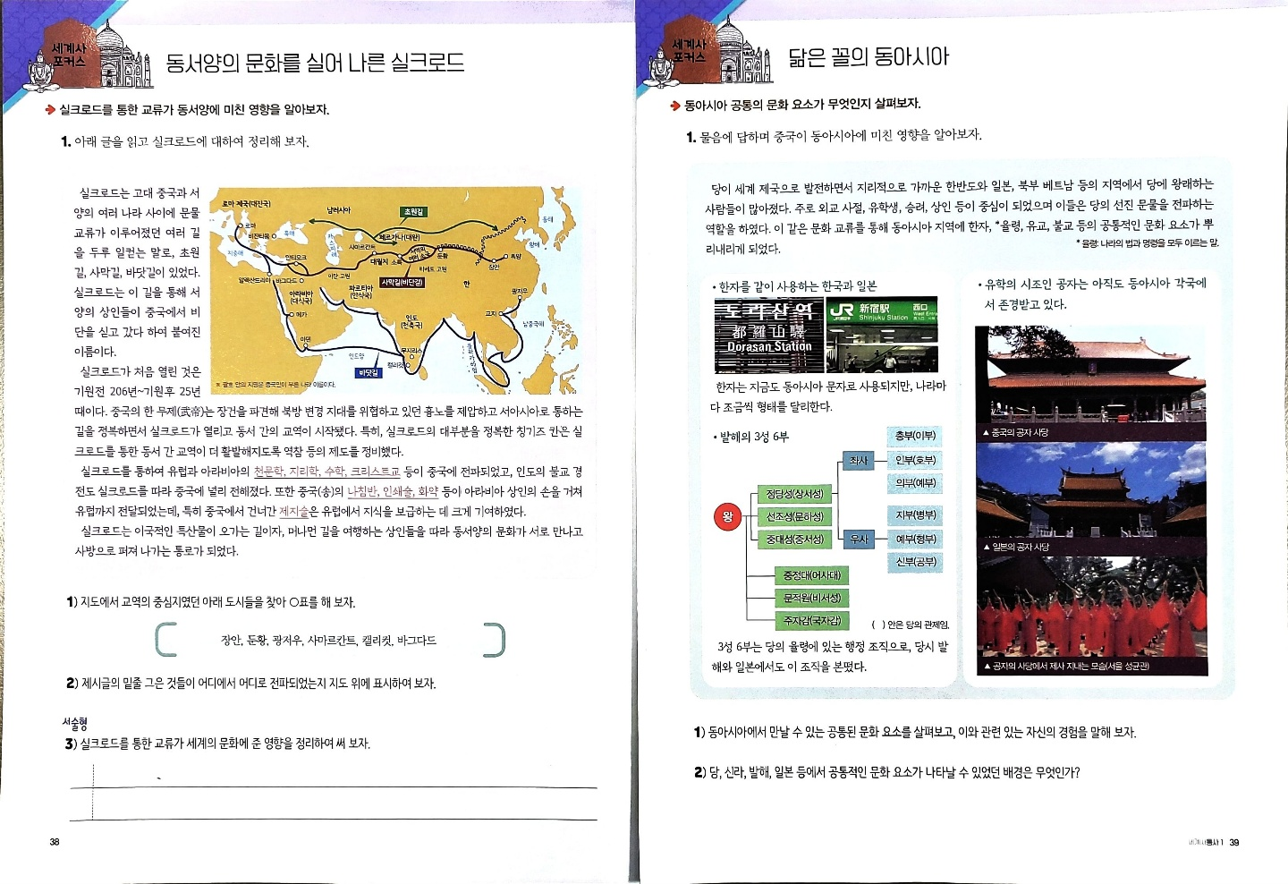
세계사 포커스 : 동서양의 문화를 실어 나른 실크로드
▶ 실크로드를 통한 교류가 동서양에 미친 영향을 알아보자.
실크로드를 통하여 동서양의 문화가 활발하게 교류하며 문화가 전파되고 발전하게 되었다.
한우리 독서토론논술 안락 sk 논술교습소

Slide 8
세계사 포커스 : 닮은 꼴의 동아시아
▶ 동아시아 공통의 문화 요소가 무엇인지 살펴보자.
지리적으로 가깝고, 당 시대에는 교류가 활발했기 때문에 문화가 전파될 수 있었다. 특히 당 시대의 문화가 주변 국가보다 발달해서 유학생이나 유학승이 많았기 때문에 중국 문화를 중심으로 동아시아 문화가 형성되었다.
한우리 독서토론논술 안락 sk 논술교습소

Slide 9
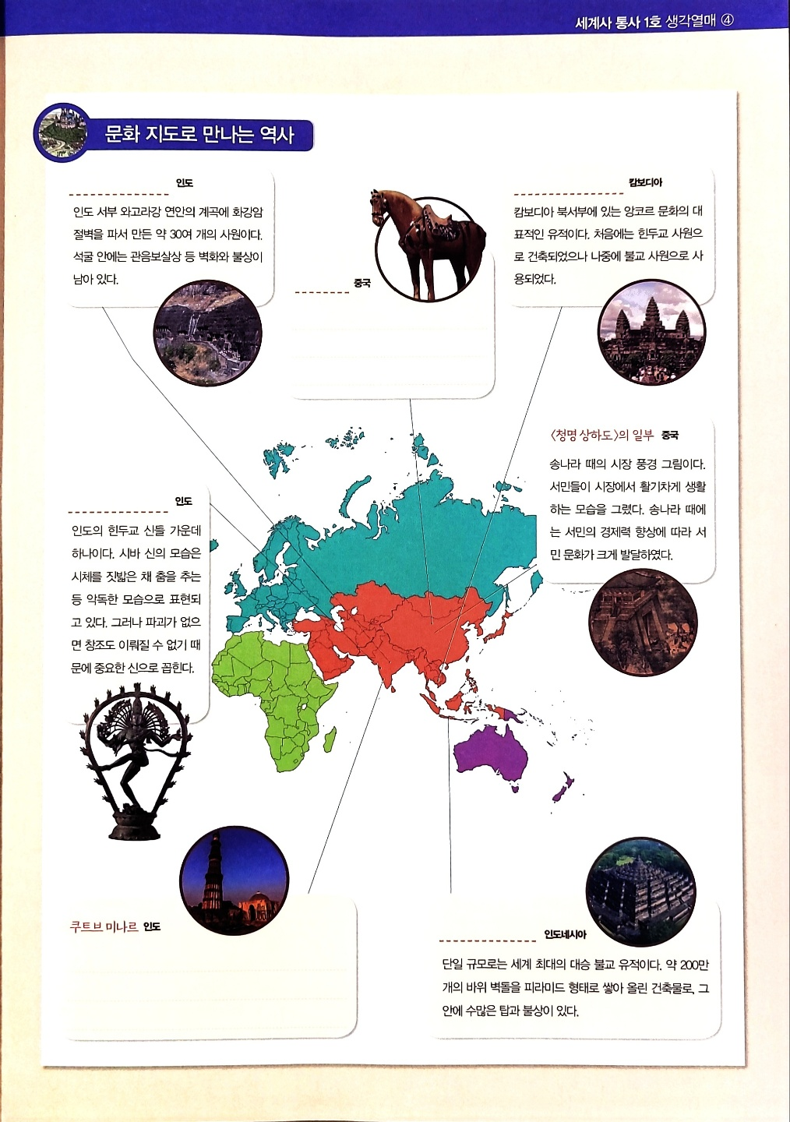
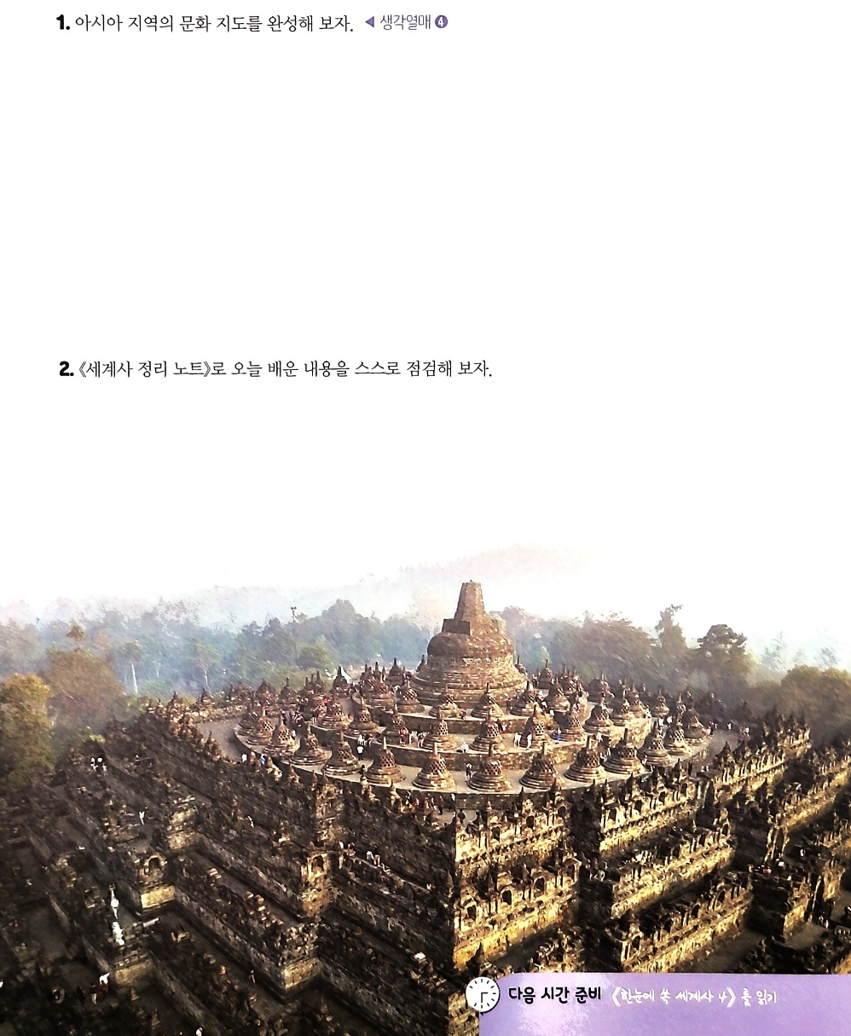
세계사 논평 : 문화 지도로 만나는 역사
▶ 아시아 지역 세계의 문화 지도를 만들어 보자.
아잔타 석굴
앙코르 와트
당삼채
녹색, 갈색, 흰색 등의 세 가지 색깔을 넣어 만든 도자기다. 화려한 당의 문화를 엿볼 수 있다.
파괴의 신 시바
p. 52~53
보로부두르 불탑
인도에 남아 있는 이슬람 왕조 건축물이다. 인도에 최초의 이슬람 왕조가 성립된 후 승리의 기념으로 힌두교 신전 자리에 세운 탑으로 곳곳에 이슬람 경전 구절이 새겨져 있다.
한우리 독서토론논술 안락 sk 논술교습소

Slide 10
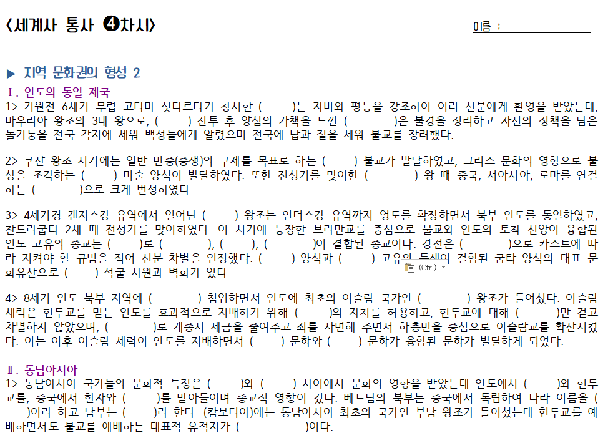
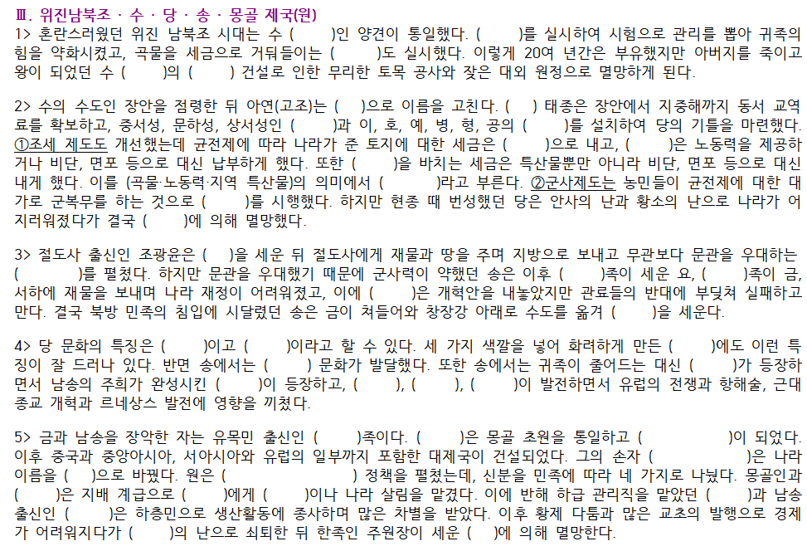
문제 풀며 스스로 정리해요
한우리 독서토론논술 안락 sk 논술교습소

Slide 11
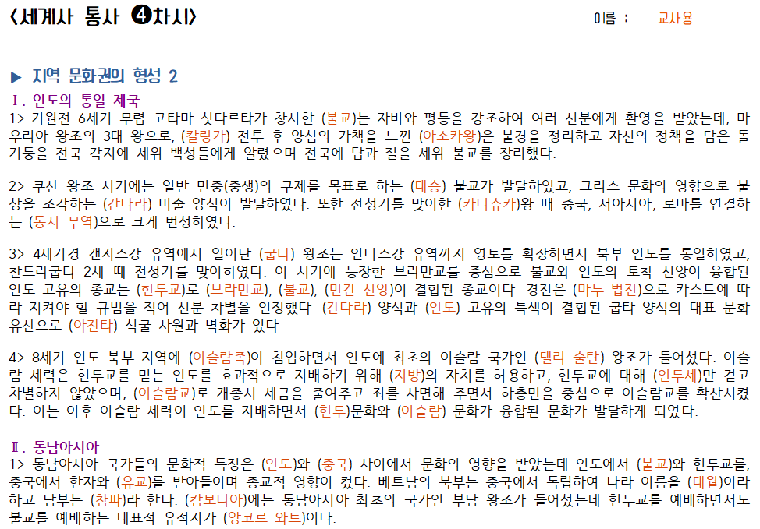
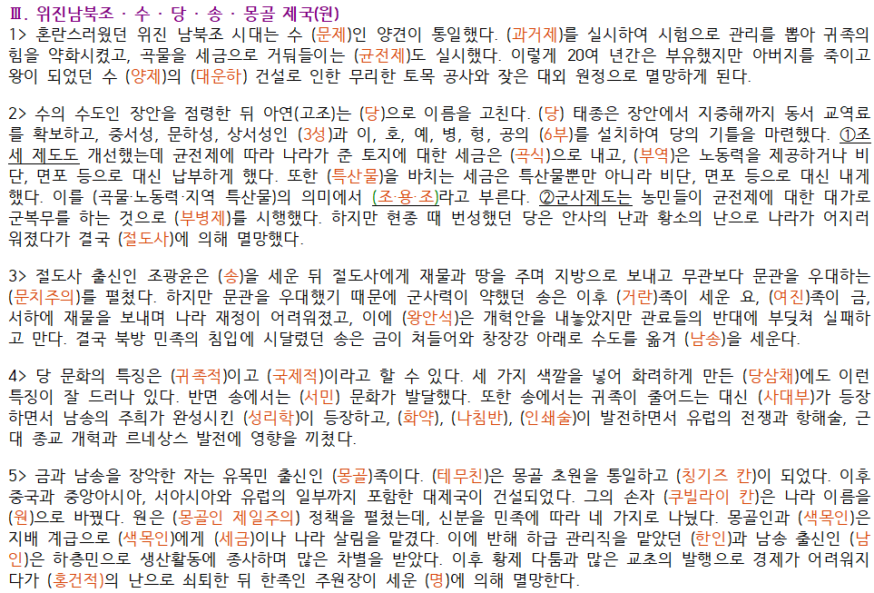
문제 풀며 스스로 정리해요
한우리 독서토론논술 안락 sk 논술교습소

